Slide 1

Ветераны
в строю

Slide 2

ВЕТЕРАНЫ
МБУ ДО МО Плавский район
«Дом детского творчества»

Slide 3
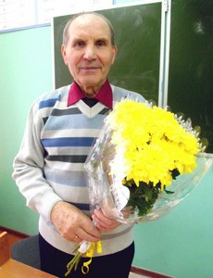
Маркин Александр Иванович
Кружки: «Фото», «Юный техник», «Судомодельный»
Стаж работы в учреждении – 51 год!
Годы работы: 1963 - 2014

Slide 4

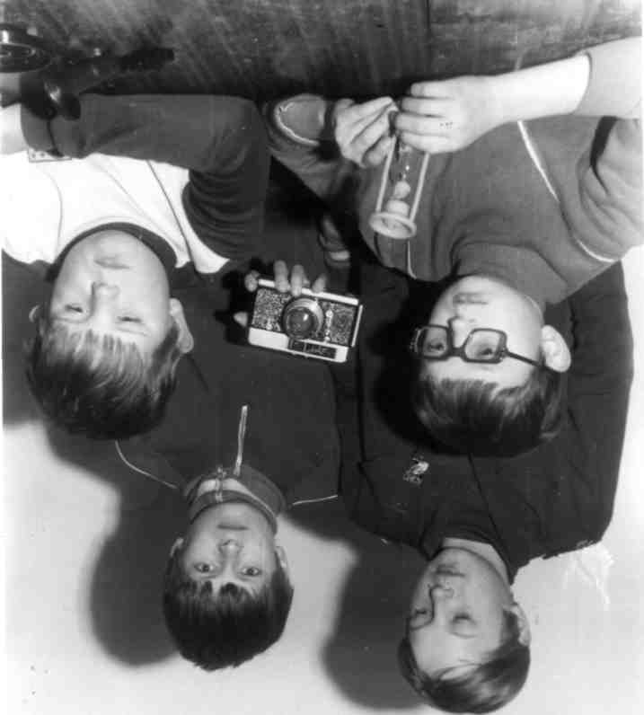
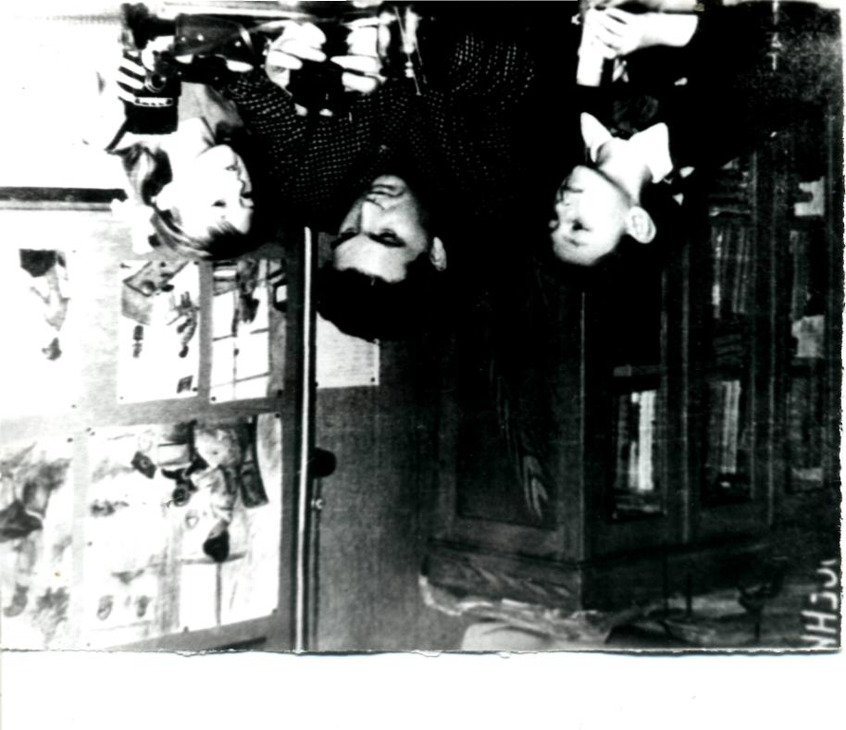
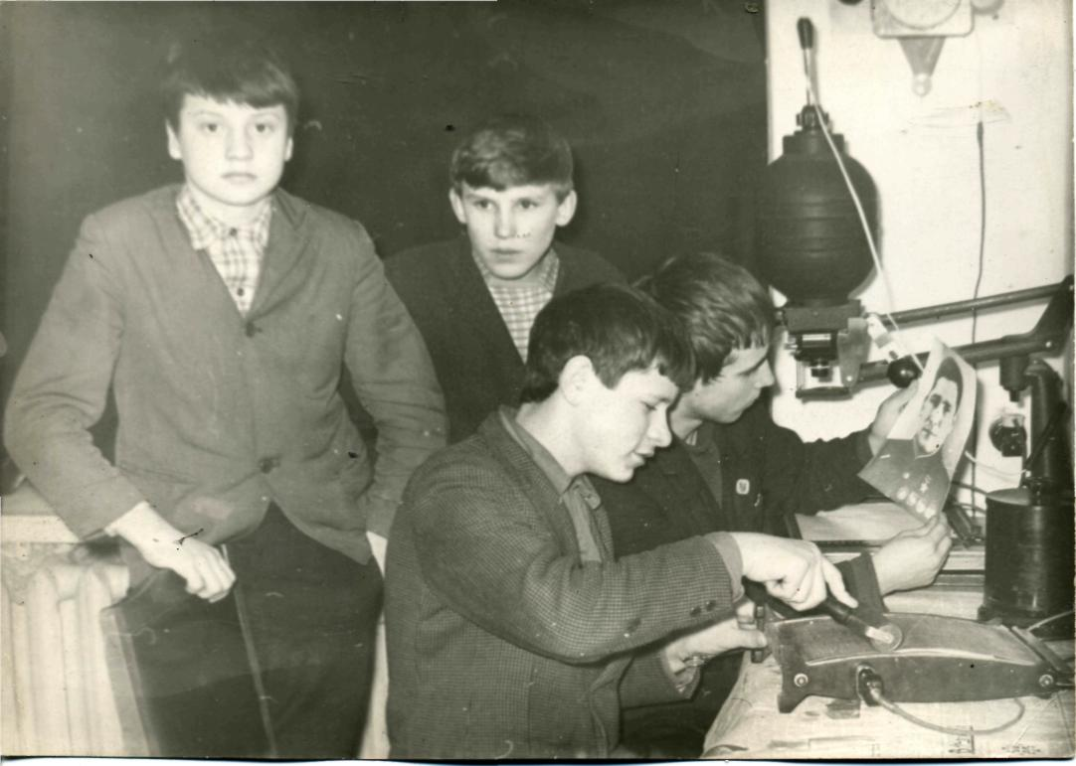
Кружок «Фото»

Slide 5
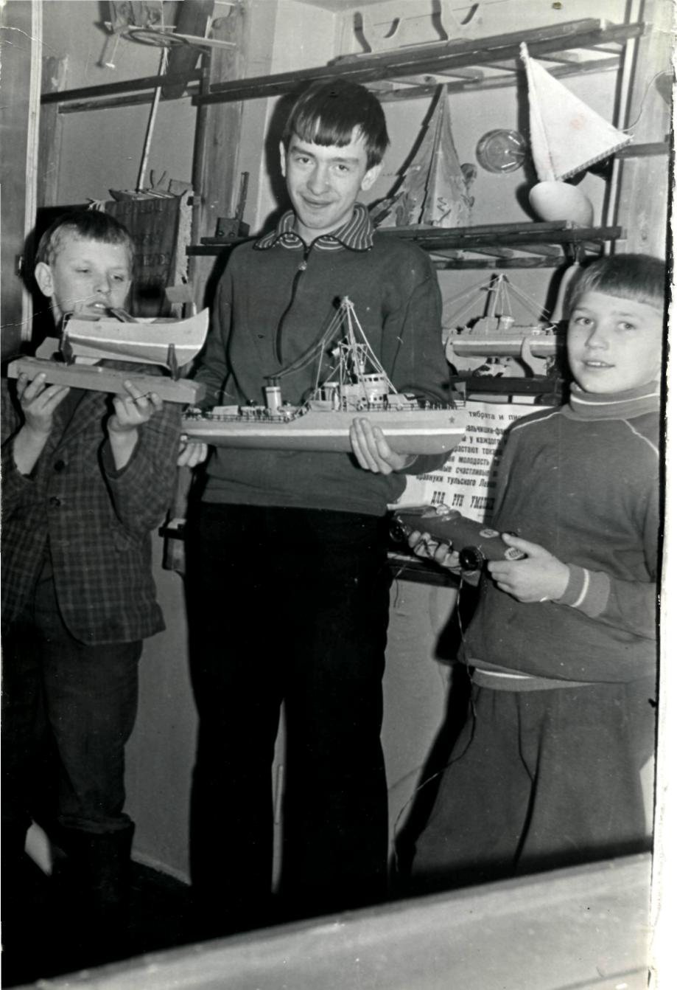
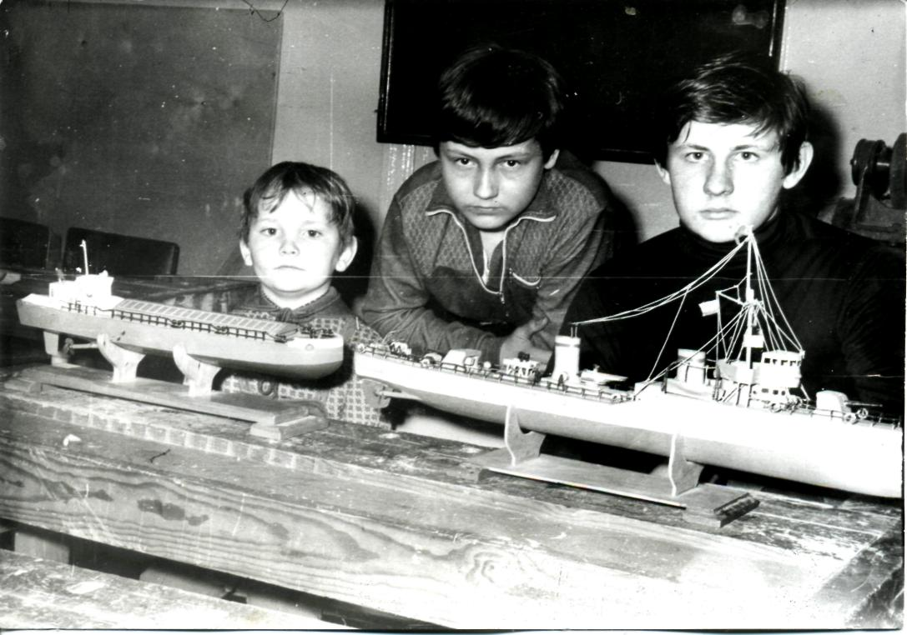
Кружок «Судомодельный»

Slide 6
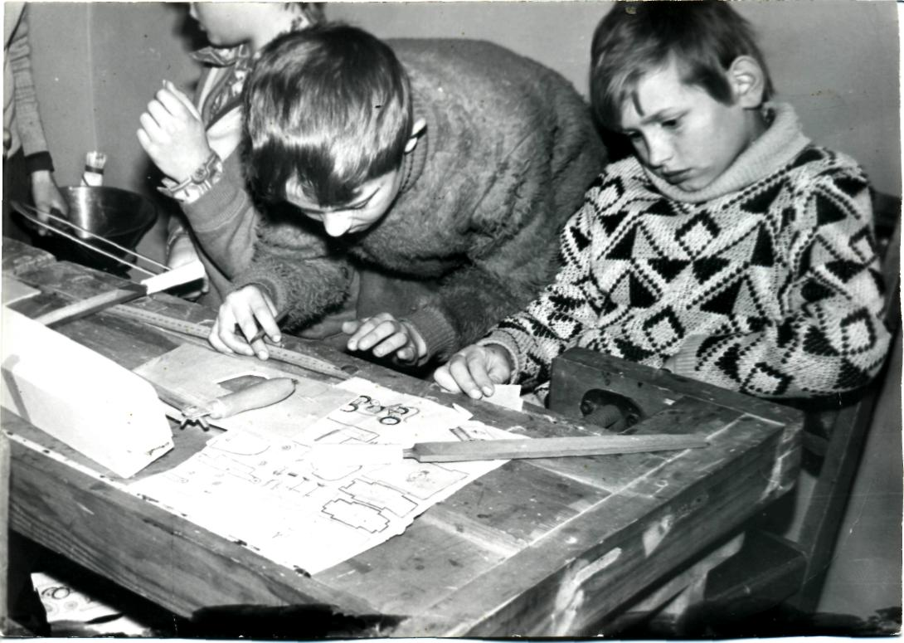
Кружок «Юный техник»

Slide 7
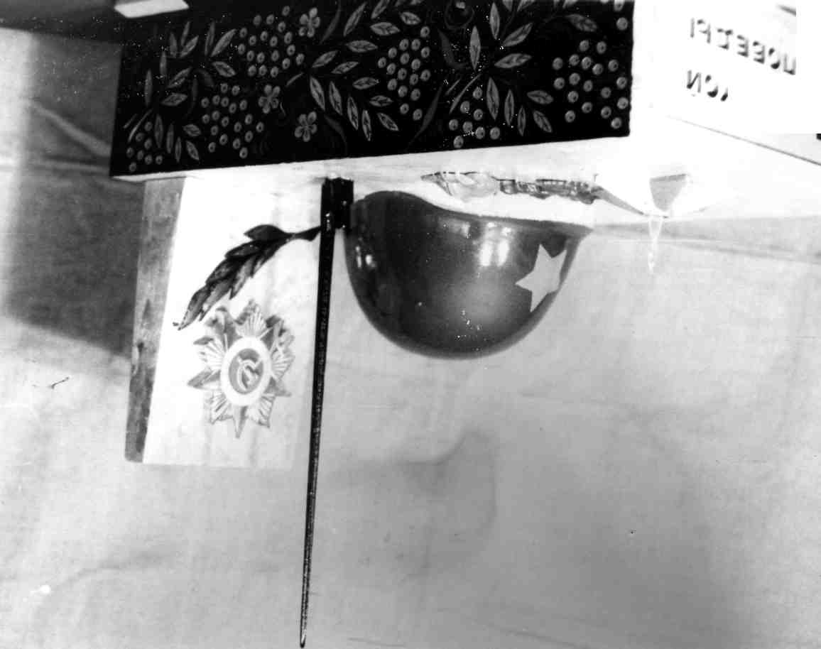
Макет обелиска
«40 лет Великой Победы»

Slide 8
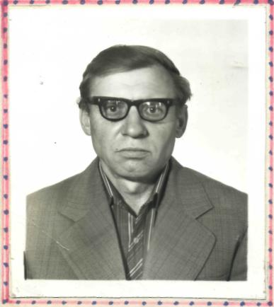
Шалов Глеб Дмитриевич
Кружки: «Авиамодельный», «Сельхозмоделирование»
Стаж работы в учреждении – 28 лет
Годы работы: 1967 - 1995

Slide 9
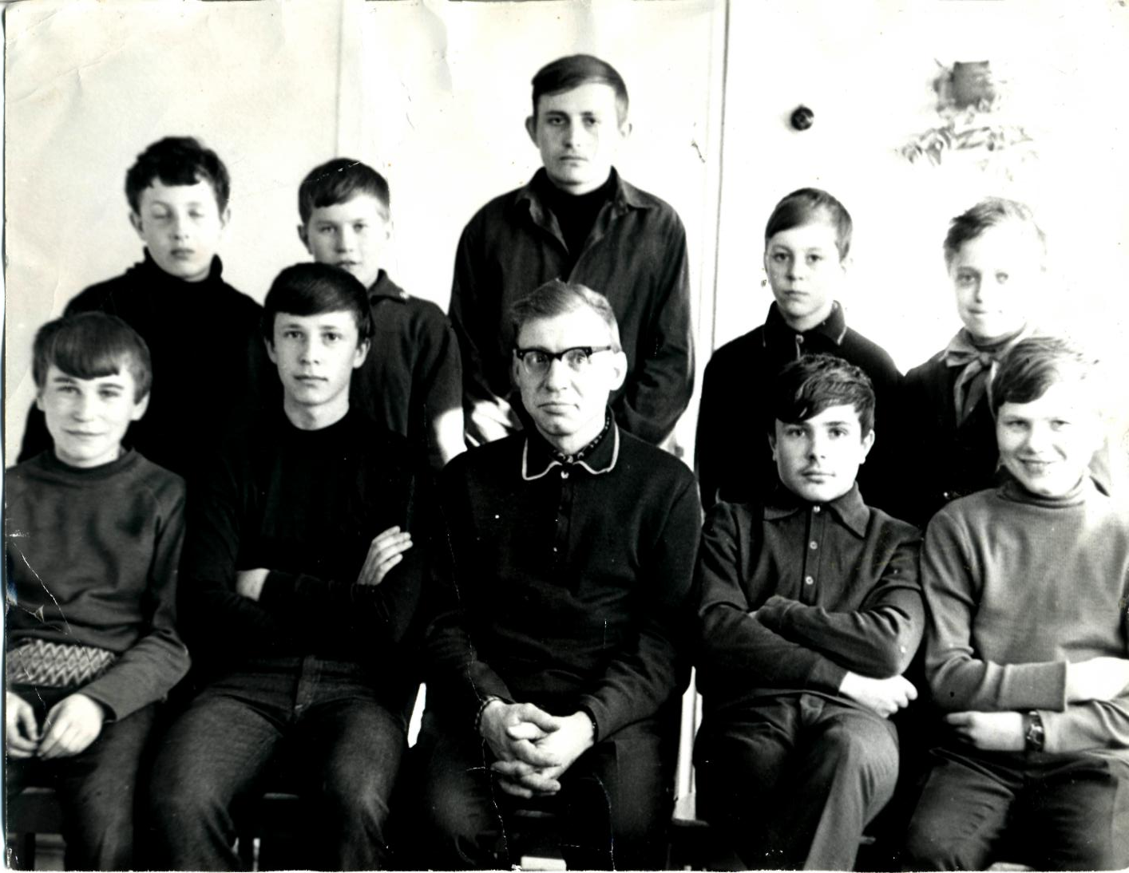
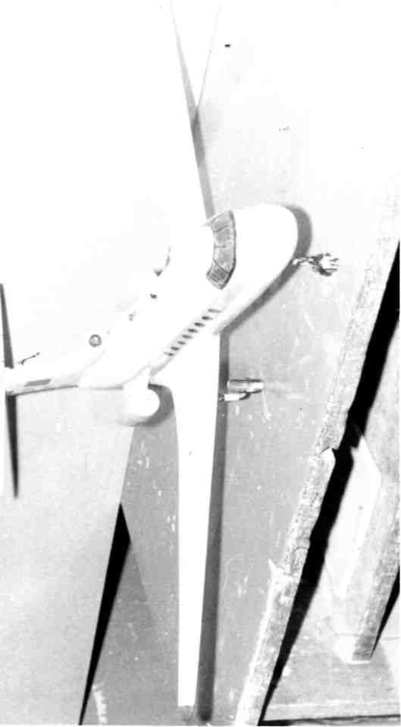
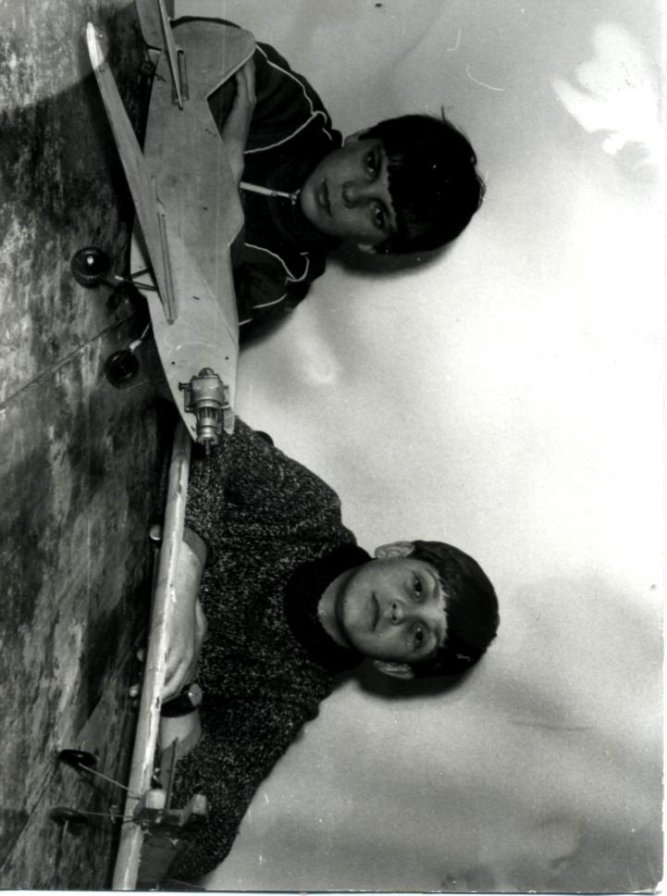
Кружок «Авиамодельный»

Slide 10
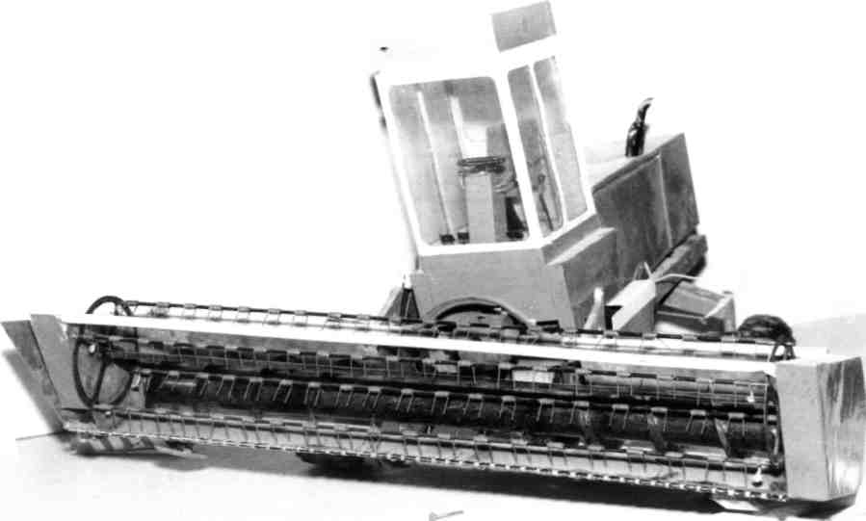
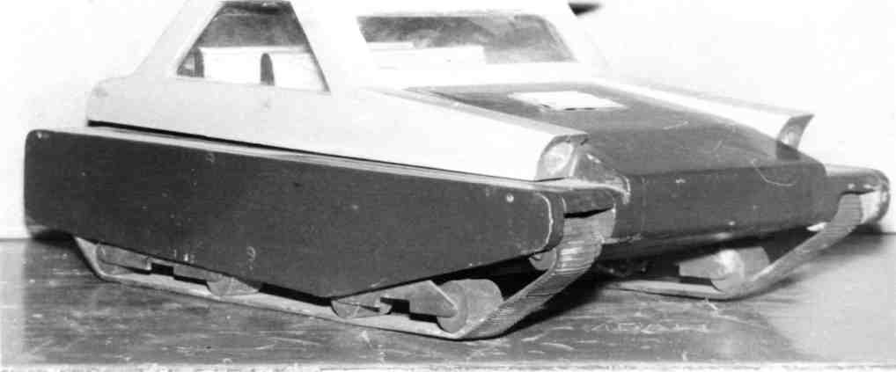
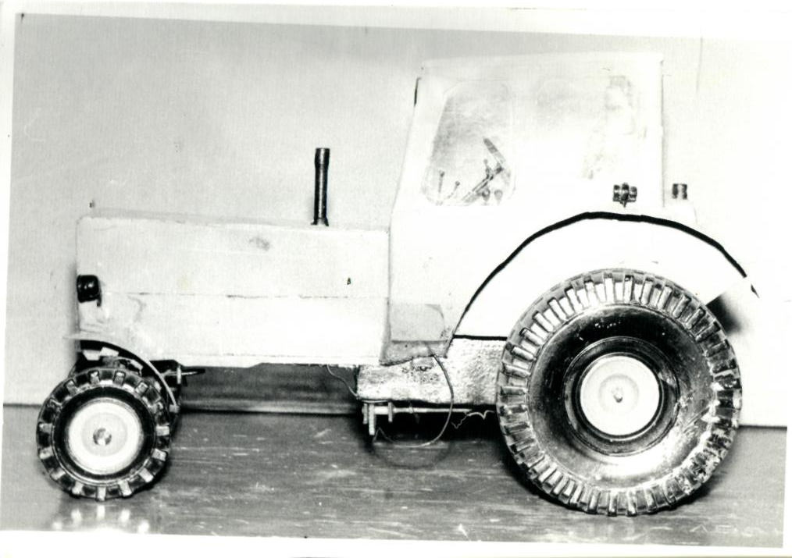
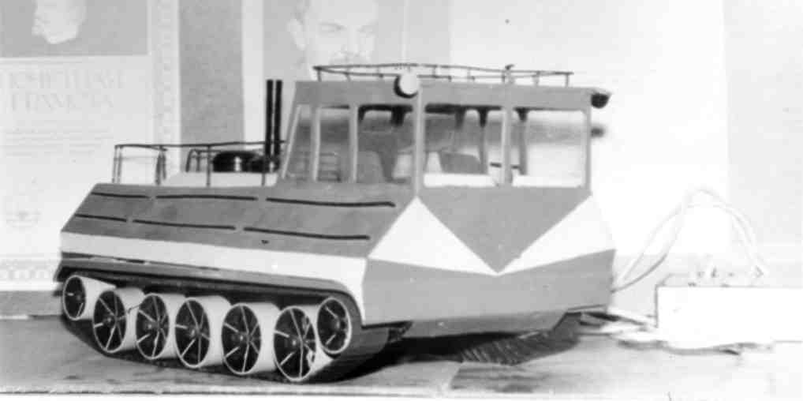
Кружок «Сельхозмоделирование»

Slide 11
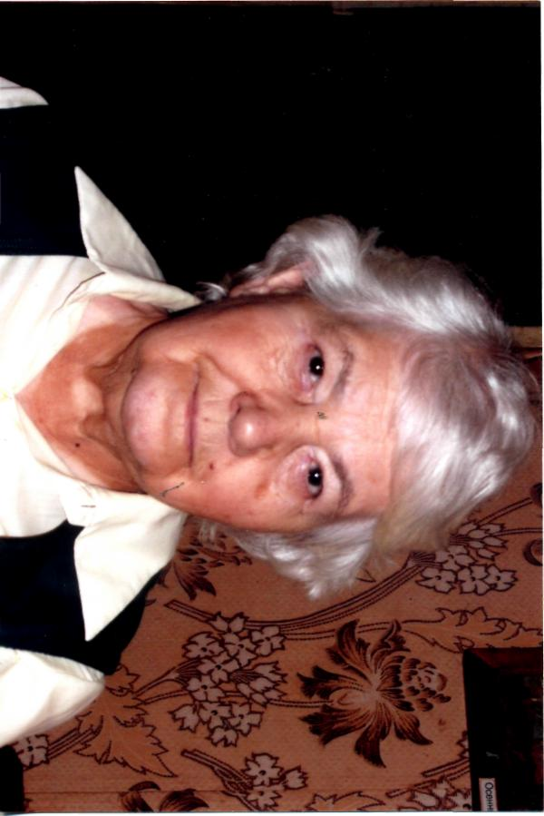
Сошникова Маргарита Фёдоровна
Кружок «Изостудия»
Годы работы: 1963 – 1986
Стаж работы – 23 года

Slide 12
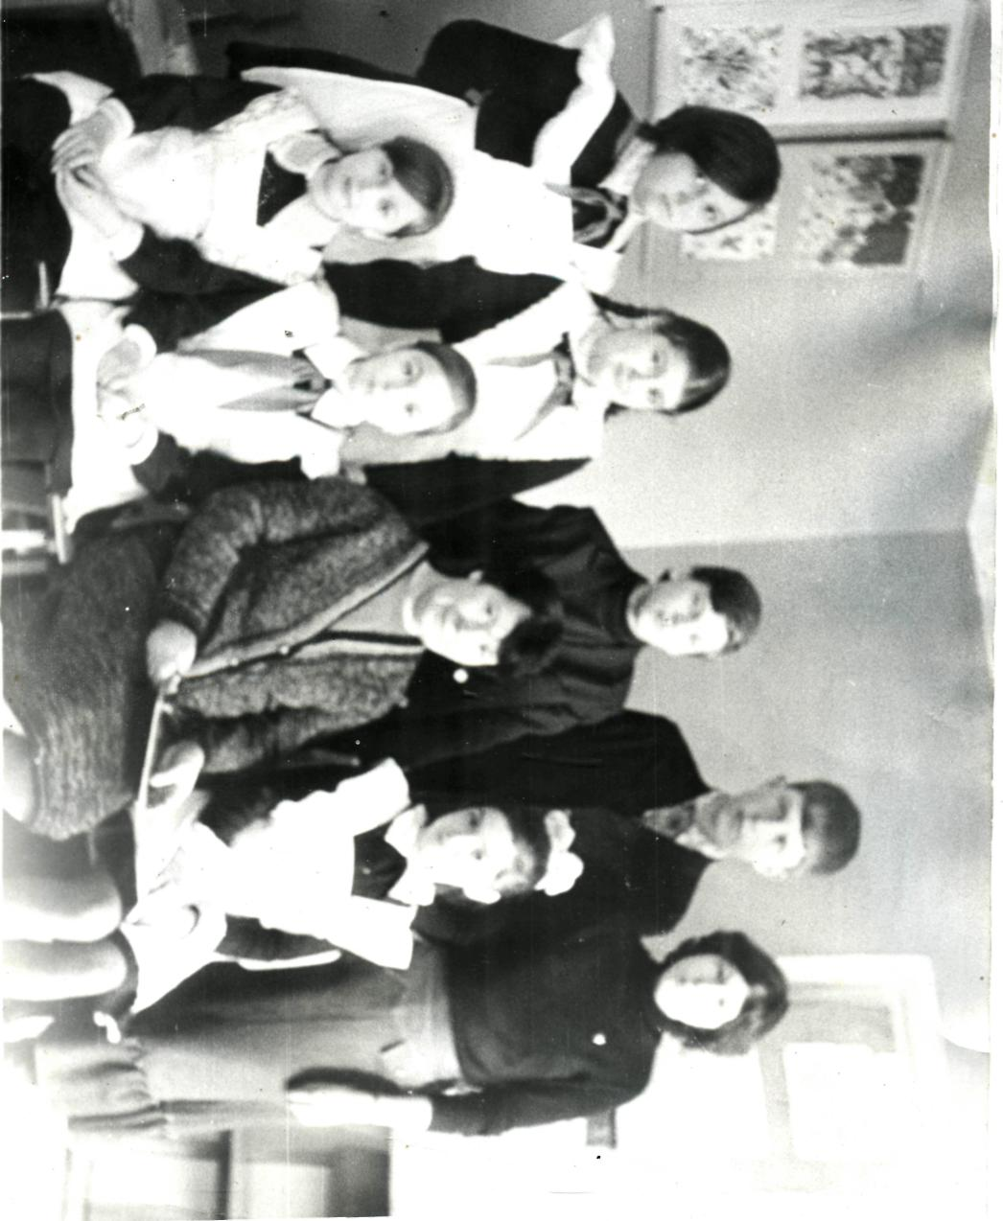
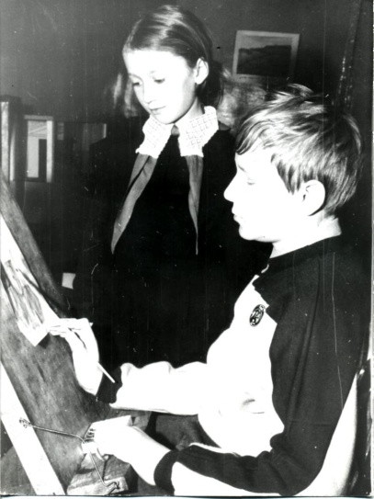
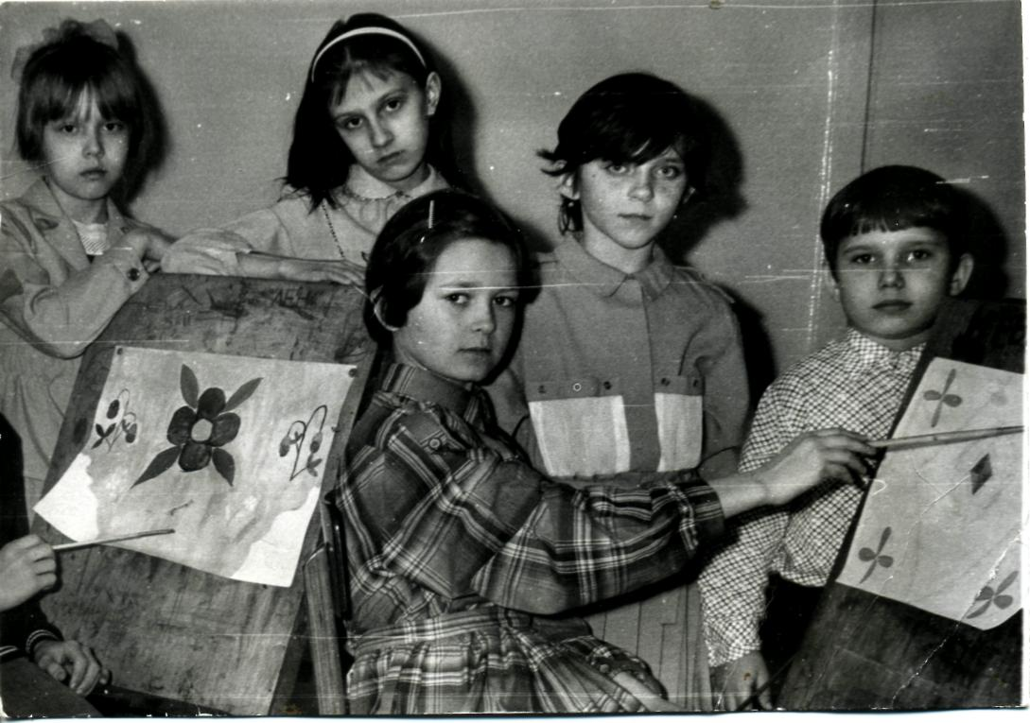
Кружок «Изостудия»

Slide 13
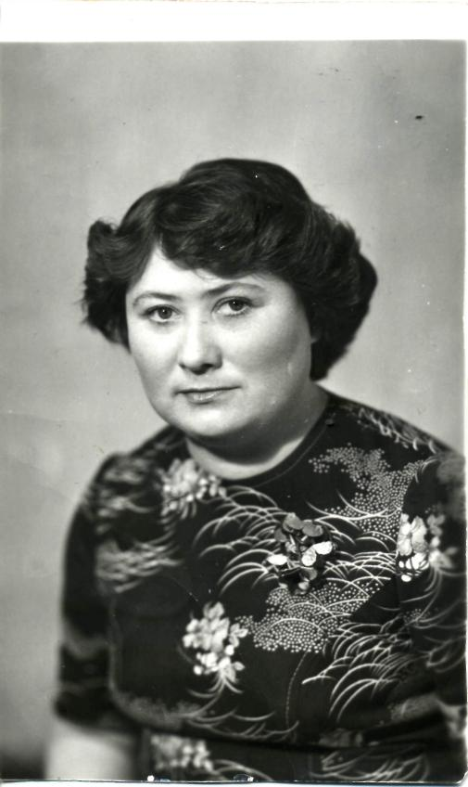
Митина Валентина Васильевна
Кружок кинодемонстраторов
Годы работы: 1977 – 1992
Стаж работы: 15 лет

Slide 14
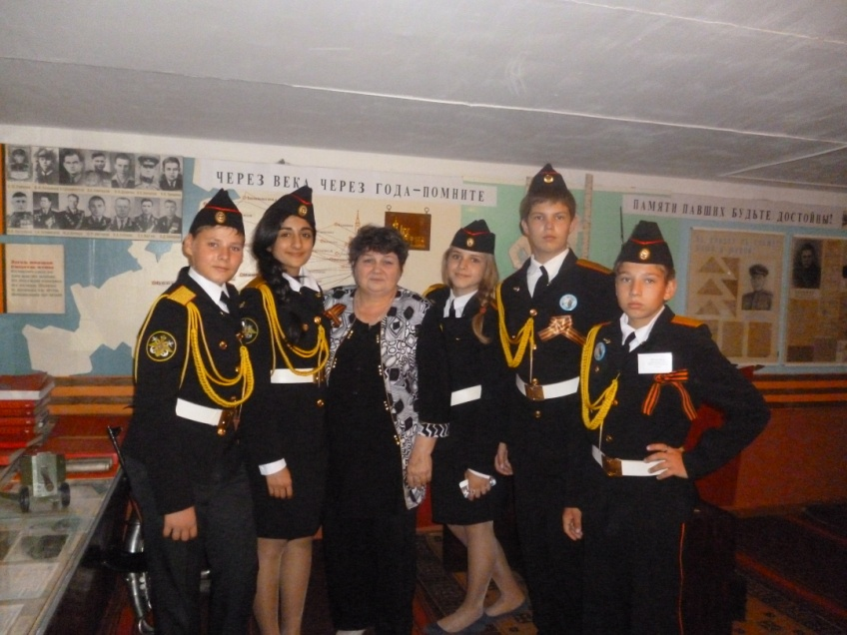
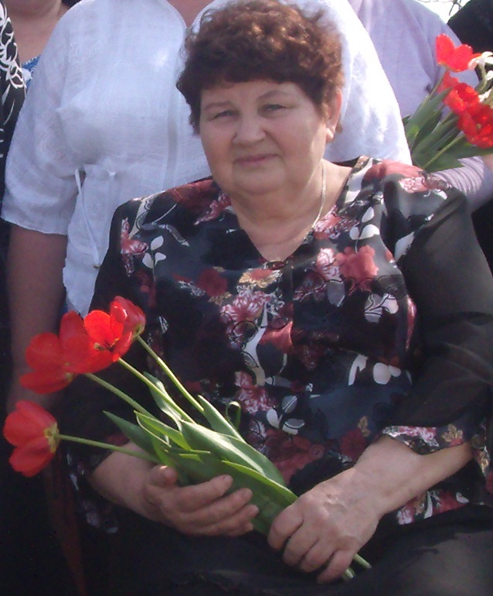
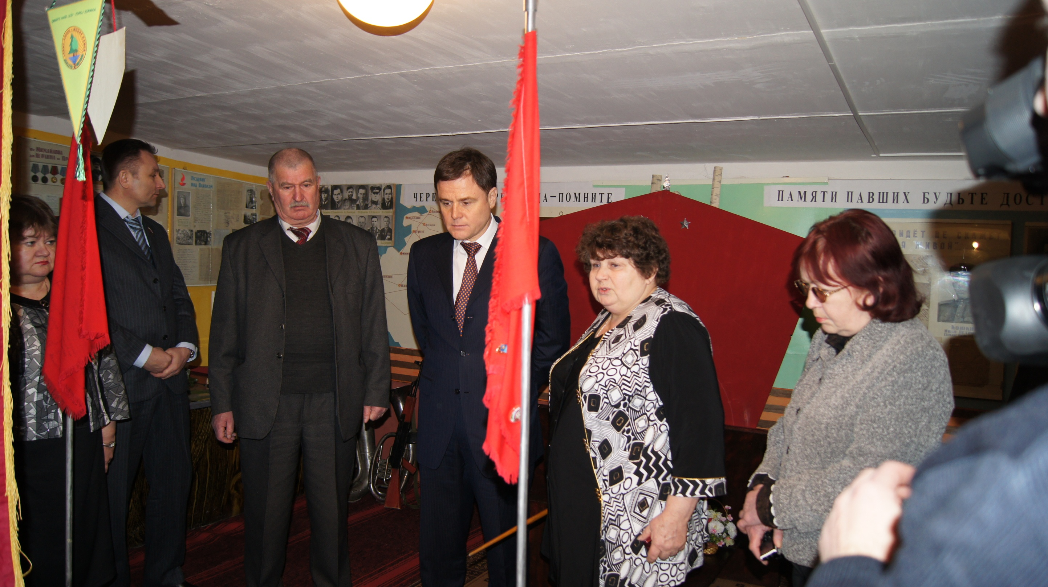
Есипова Юлия Алексеевна
Кружок
«Активисты школьного музея»
Стаж работы: 27 лет

Slide 15
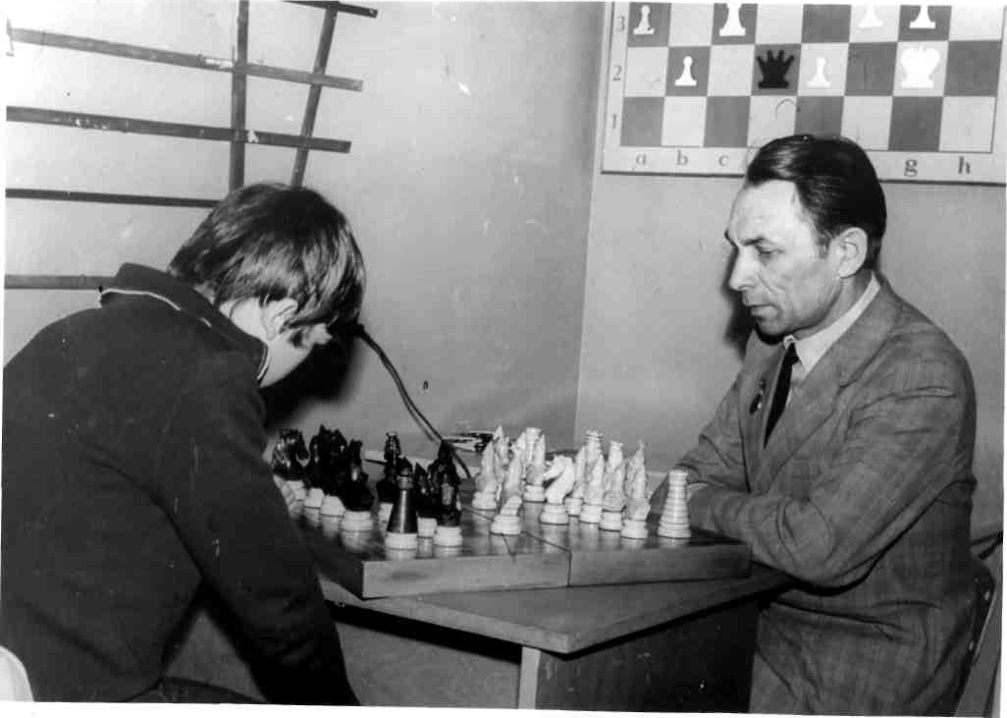
Кружок «Шахматный» и «Фото» Тимонин Александр Александрович
Стаж работы – 22 года

Slide 16
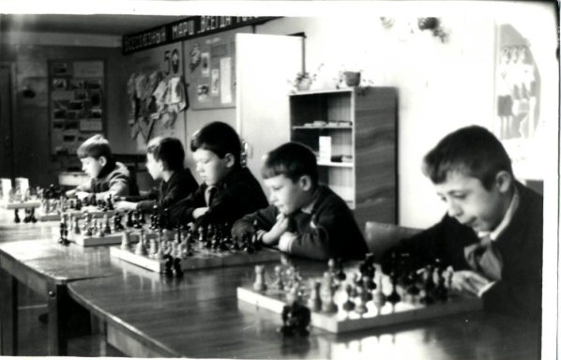
Кружок «Шахматный» Тимонин Александр Александрович

Slide 17
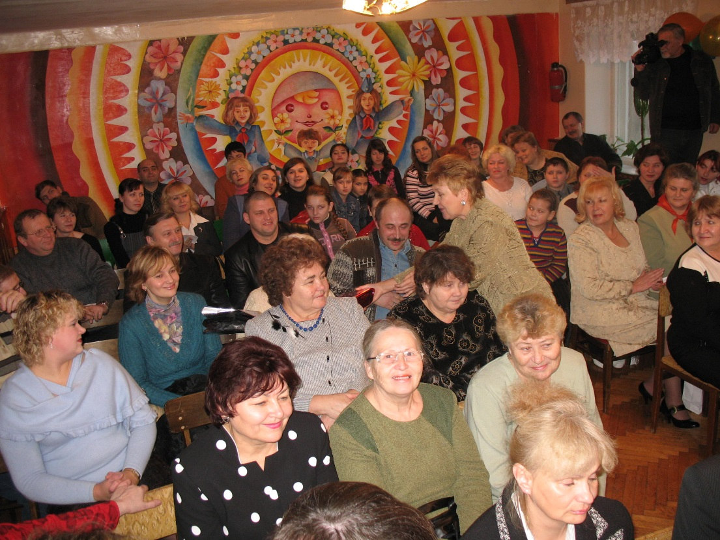
Вручение подарков ветеранам на 50-летии Дома детского творчества
01.12.2006

Slide 18
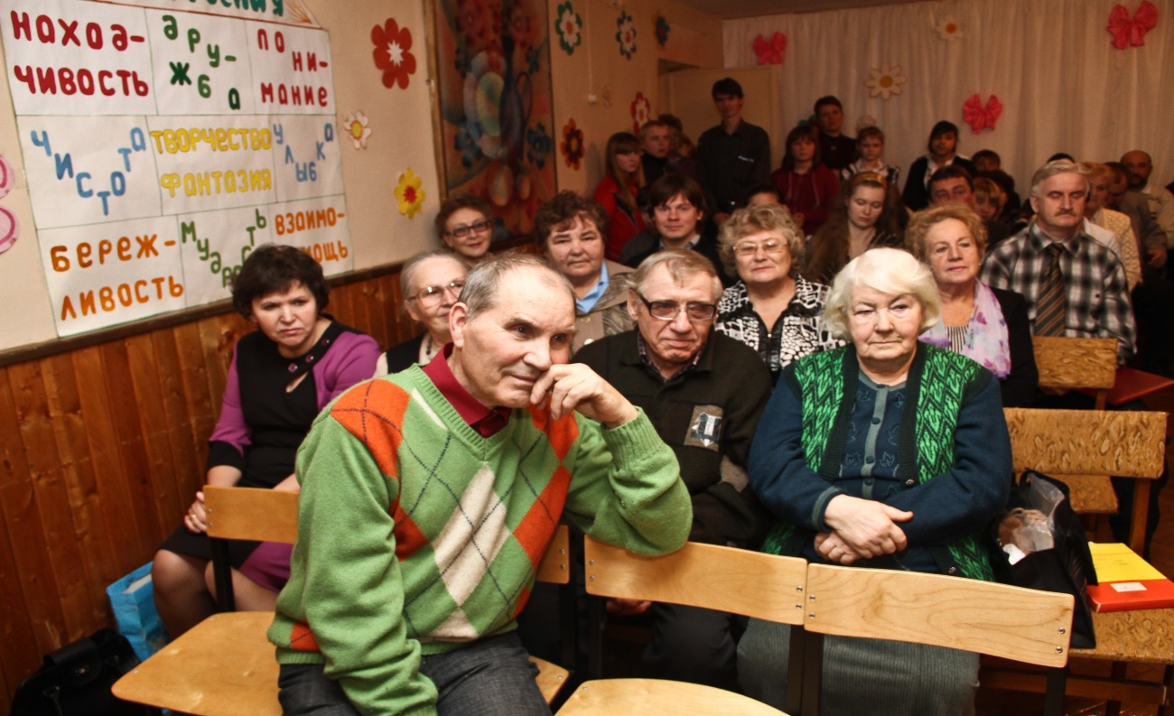
Ветераны – почётные гости на
55-летии Дома детского творчества
02.12.2011

Slide 19
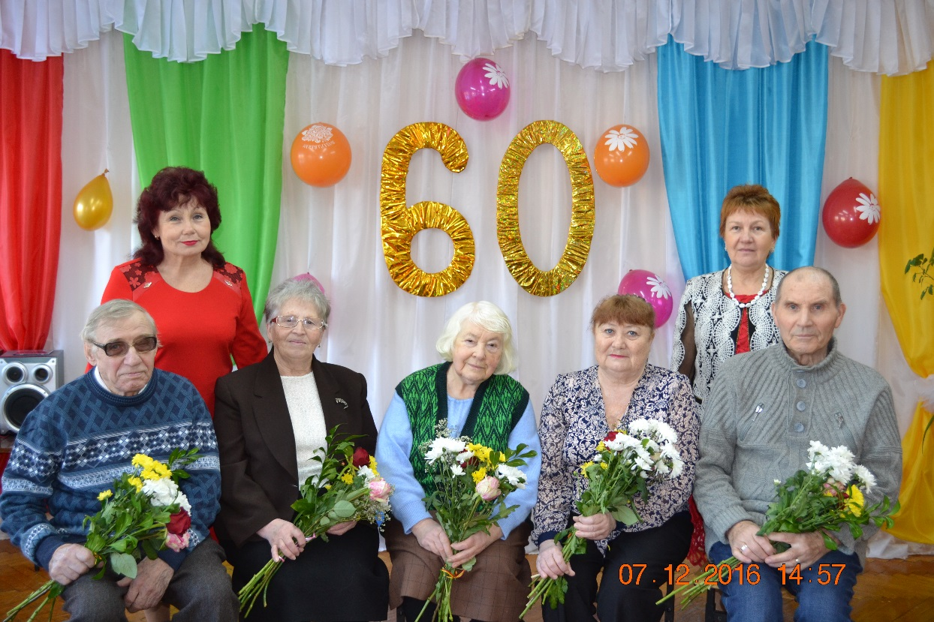
Ветераны на 60-летии
Дома детского творчества 06.12.2016

Slide 20
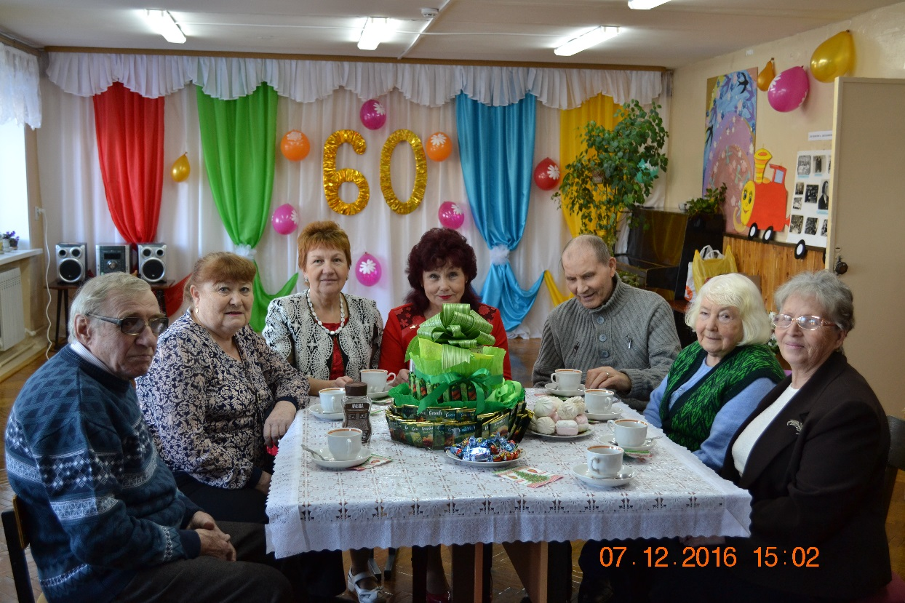
Душевная встреча на 60-летии Дома детского творчества

Slide 21

А годы летят, наши годы летят…

